Slide 1


Algoritmo A*
Equipe: Leonardo Lima, Cleiber de Meireles, Julia Azevedo, Ricardo Vinícius, Arturo Jimenez
Github do projeto: https://github.com/imcleiber/Huffman-Project

Slide 2
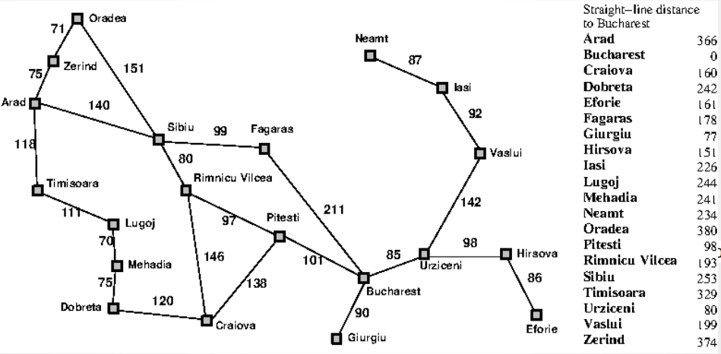
Como podemos usar um algoritmo para demarcar o caminho mais curto de Arad até Bucharest?

Slide 3
Ideia: Já que sabemos a distância em linha reta de todas as cidades até Bucharest, que tal escolhermos sempre o caminho que leva à cidade mais próxima de Bucharest?
Arad
366
140
Sibiu
253
99
Fagaras
178
211
Bucharest
0

Slide 4
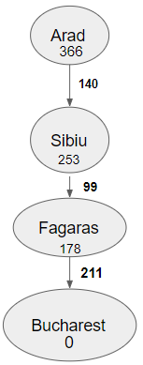
Custo real: 140 + 99 + 211 = 450
O algoritmo em questão é conhecido como Busca Gulosa e tem um sério problema.
Se fizermos o custo real de Arad à Bucharest porém dessa vez optando pela rota de Rimnicu Vilcea teremos um custo menor para chegar ao nosso destino:
Rimnicu Vilcea
193
Bucharest
0
Arad
366
97
140
80
101
Sibiu
253
Pitesti
98
Custo real: 418

Slide 5
Isto ocorre pois o nosso algoritmo de Busca Gulosa apenas considera a distância heurística do próximo nó ao destino, desconsiderando completamente a distância da cidade atual para a próxima cidade mais próxima ao destino.
Ideia: E se ao invés de considerarmos somente a menor distância heurística do próximo nó, considerarmos também o caminho a ser percorrido para ir à próxima cidade?

Slide 6
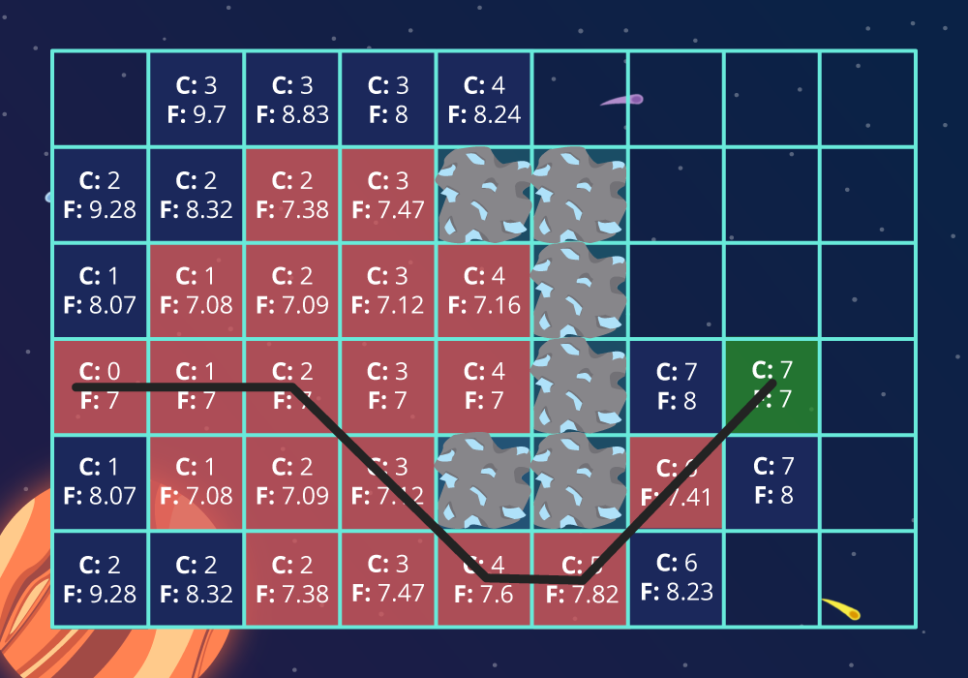
Algoritmo A* (A Estrela)
O algoritmo A* é um algoritmo de inteligência artificial utilizado com o intuito de encontrar o menor caminho de um nó inicial de um grafo a um nó de destino.
É um algoritmo utilizado principalmente em GPS, robôs aspiradores e jogos eletrônicos com movimentação por parte do computador.

Slide 7
Definições
Função Heurística (h(n)): Um algoritmo A* precisa de uma função eurística para calcular o custo estimado para chegar ao objetivo, esse custo pode variar dependendo do problema, a distância, o tempo de viagem e paradas obrigatórias podem influenciar no valor retornado da função heurística.
Custo real (g(n)): É necessário uma função que calcula o custo real de ir de um nó até o próximo, sendo definido por um peso nas arestas (semelhante ao algoritmo Dijkstra), também é um valor influenciado por características do caminho.
Caminho mais barato (f(n)): A função responsável por analisar a função heurística do nó n, assim como o custo real para se deslocar ao nó n ou seja:
f(n) = h(n) + g(n)

Slide 8
Definições
Algumas propriedades são necessárias para o desenvolvimento do algoritmo:
A função h(n) para o destino retorna 0;
A função g(n) para o nó atual retorna 0;
A função f(n) deve ser aplicada nos nós vizinhos ao nó atual e o algoritmo deve escolher a menor soma entre todos os vizinhos, o nó que possuir a menor soma será o novo nó atual, repetindo os passos anteriores.
Caso o algoritmo descubra durante a expansão de um nó uma função f(n) maior do que um nó anterior já analisado, ele expandirá o nó com menor f(n) mesmo que tenha que voltar no grafo, para isso, utiliza-se uma fila de prioridade onde o primeiro da fila é sempre um nó com menor f(n).

Slide 9
Animação (Busca padrão x Busca A*)
https://youtu.be/mbMbGjX45_E?t=686

Slide 10
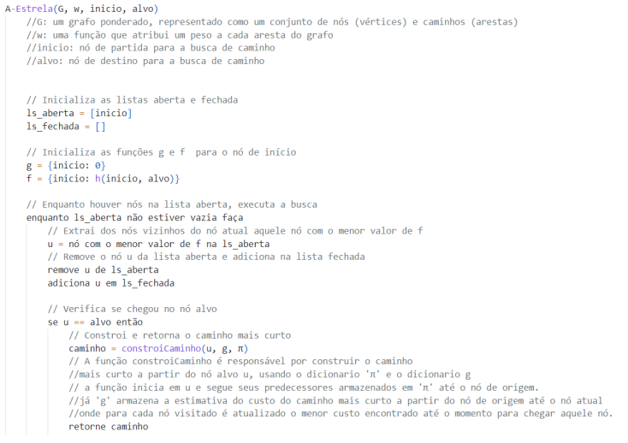
Pseudocódigo

Slide 11
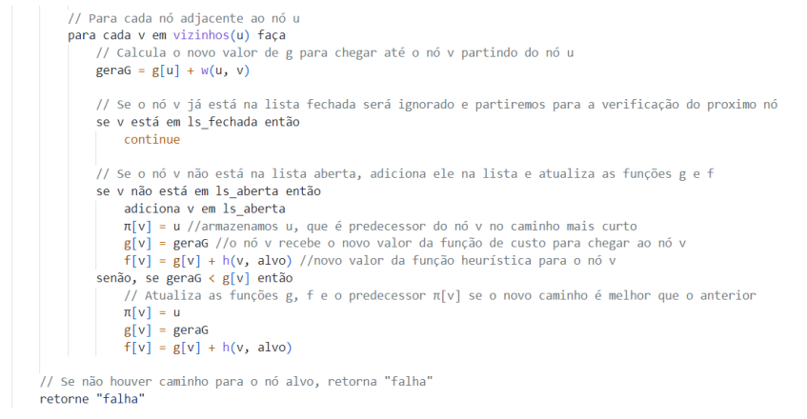
Pseudocódigo

Slide 12
Voltando à motivação
Como o A* nos levaria de Arad à Bucharest?

Slide 13
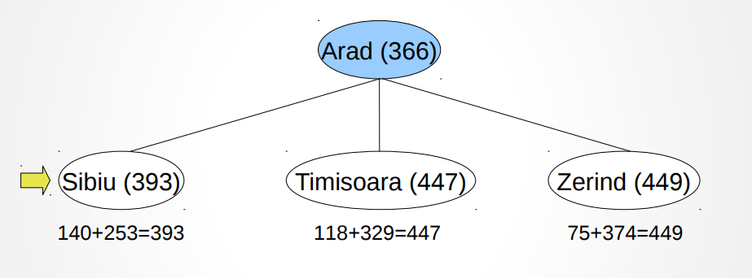
Voltando à motivação

Slide 14
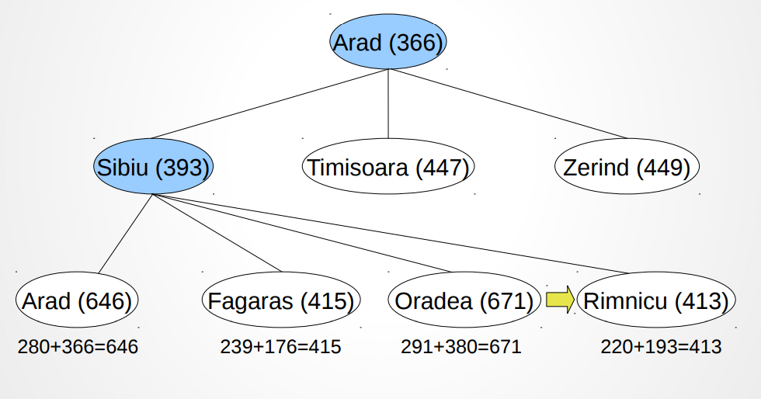

Slide 15
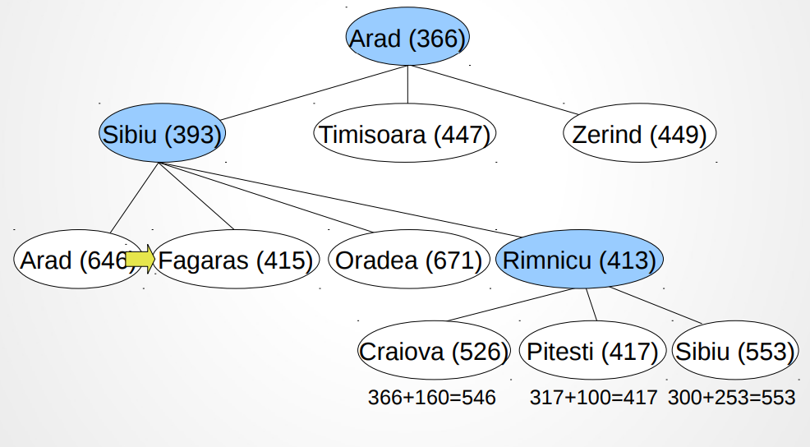
Voltando à motivação

Slide 16
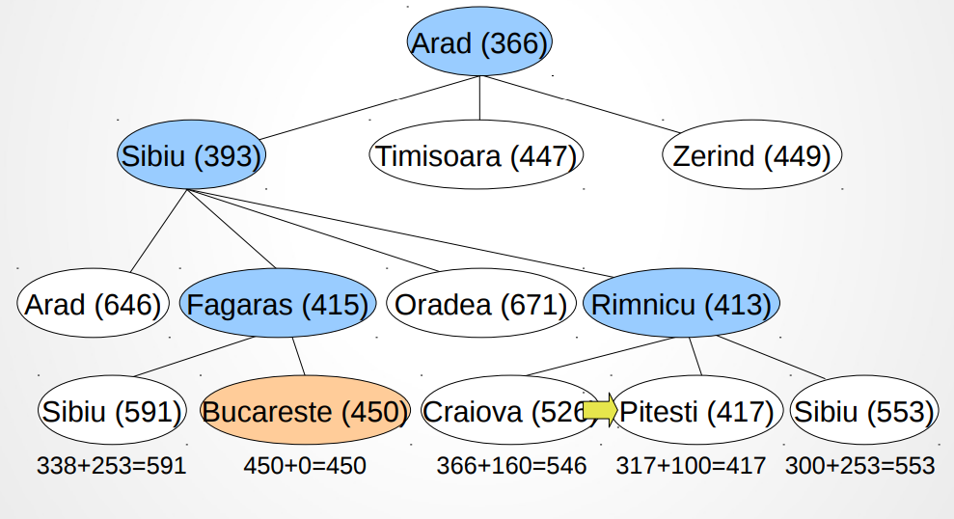

Slide 17
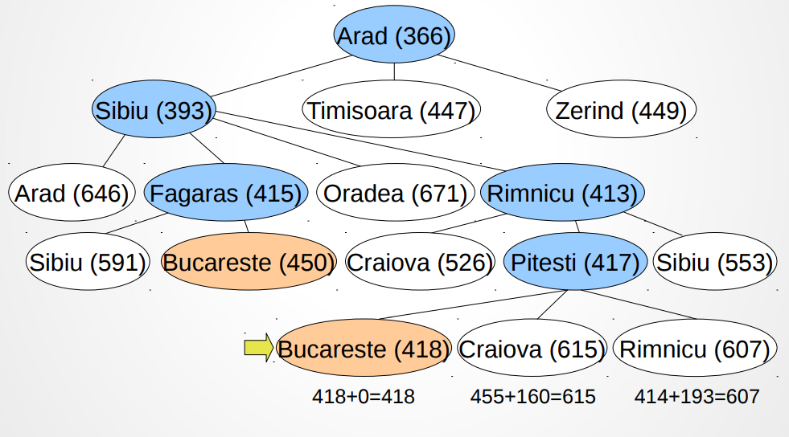

Slide 18
Obrigado pela atenção!

